Slide 1
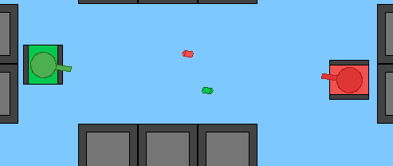
SquareTanks
Проект PyGame
Автор: Байрамов Азамат

Slide 2
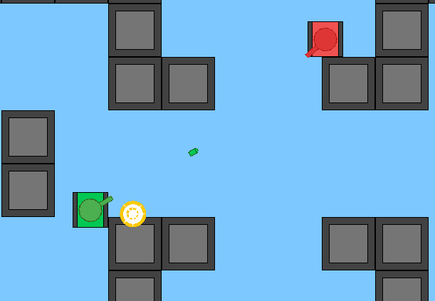
Идея проекта
Для своего проекта я решил сделать игру в танчики, но не простую, а для двоих игроков. Ведь, я думаю, все же любят поиграть, а тем более посоревноваться с друзьями)

Slide 3
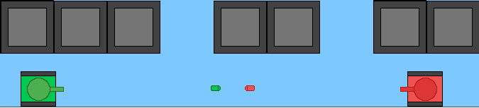
Правила и описание игры
Два игрока, находясь за одним компьютером, управляют своими танками. Танки находятся внутри лабиринта, состоящего из блоков. Танки могут ездить в 4 направлениях, крутить башней и, как ни странно, стрелять(вааау). При попадании снаряда в танк, танк взрывается. Начинается новый раунд. Победившему игроку добавляют один балл. Игра поделена на матчи. После запуска игры и после каждого выхода в главное меню начинается матч с обнулением результатов. Танки, блоки квадратные

Slide 4
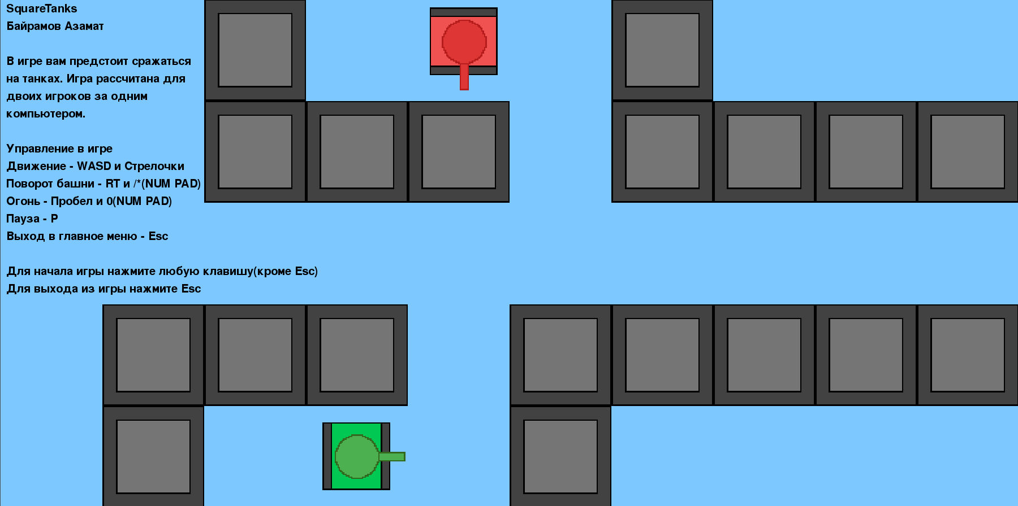
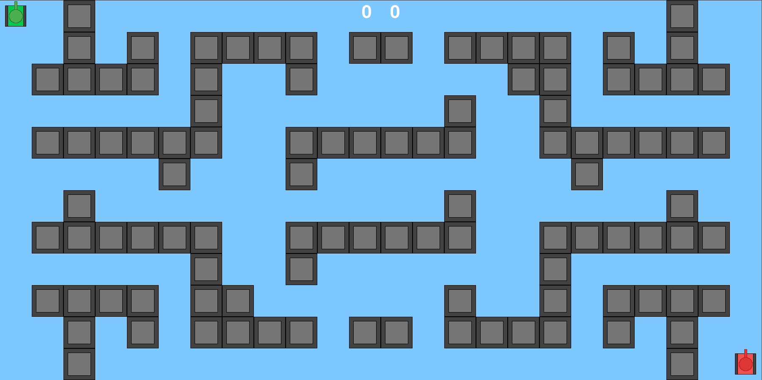
Описание программы
Программа состоит из двух частей: главного меню и самой игры. На главном меню есть правила игры и гайд по управлению. После нажатия любой кнопки начинается новый матч. В главном меню играет военный марш, а переход между окнами сопровождается звуками. В самой игре тоже есть звуковое сопровождение. Звук выстрелов, взрывов. Все для флешбеков качественного погружения в игру.

Slide 5
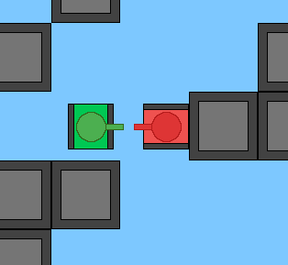
Реализация программы
В программе 675 строк вместе с комментариями
Программа состоит из 5 классов:
Tank - класс танка
Bullet - класс снаряда
Block - класс блока
Explosion - класс взрыва
Border - класс барьера(края карты)

Slide 6








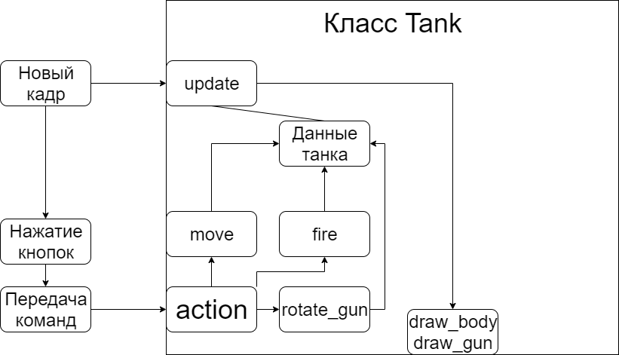
Класс Tank
Танки состоят из двух изображений - башня и корпус.
Состоит из функций:
action - функция для взаимодействия с танком,
fire, rotate_gun, move - функции вызываемые функцией action,
update - обновляет кадр
draw_body, draw_gun - отвечают за отрисовку танка,
и другие(__init__, boom, control_collision, check_destroy).

Slide 7
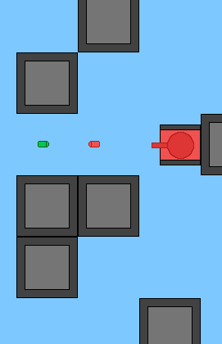
Класс Bullet
Состоит из функций:
update - обновляет местоположение снаряда, проверяет столкновения и тд
destroy - уничтожает снаряд
draw - отрисовка снаряда
__init__ - при инициализации передаются координаты, скорость, направление

Slide 8

Класс Block, Border
Два класса с примерно одним функционалом, почти ничего не пропускают(барьеры пропускают снаряды). Только одна функция - инициализация

Slide 9









Класс Explosion
Класс взрыва. При инициализации передается в качестве параметров координаты взрыва и коэффициент уменьшения/увеличения. Состоит из 9 изображений, которые меняются.

Slide 10
Функции программы
sin, cos, hypotenus – геометрические функции используемые для вычисления скорости, направления и тд.
load_image - загрузка картинок
get_level_list и load_level - получение списка уровней и загрузка уровней соответсвенно
new_match - запуск нового матча с обнулением результатов
new_round - основная функция с игровым циклом
start_screen - главное меню

Slide 11
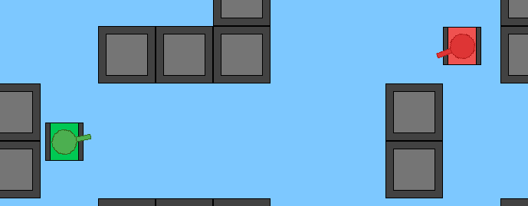
Технологии
В проекте широко использовалась библиотека PyGame.
Познакомился с модулем pygame.mixer для работы со звуком.
Также используются math, os, sys, random

Slide 12
Заключение
Работа над проектом дала мне новый опыт разработки игр. Я хорошо познакомился с библиотекой PyGame, порисовал в пиксельном редакторе. Надеюсь эти знания в будущем мне пригодятся. Также теперь у меня есть игра, чтобы весело поиграть с друзьями.
Игру можно доработать, добавив туда шкалу здоровья, брони, суперспособности, классы танков, порталы, спец-снаряды по-типу разрывных или самонаводящихся ракет. Также интересно было бы попробовать превратить игру в сетевую.

Slide 13
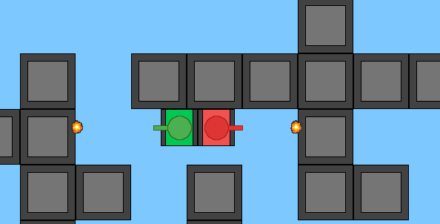
Спасибо за внимание

